Slide 1

Rozwój oprogramowania dla żółtodziobów Software Developing for Dummies Git i Qt Creator
TARNÓW 2021

Slide 2
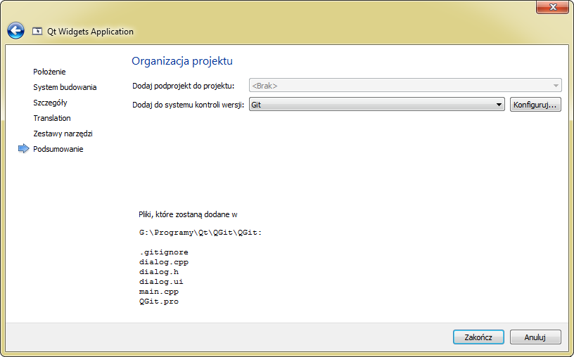

Slide 3
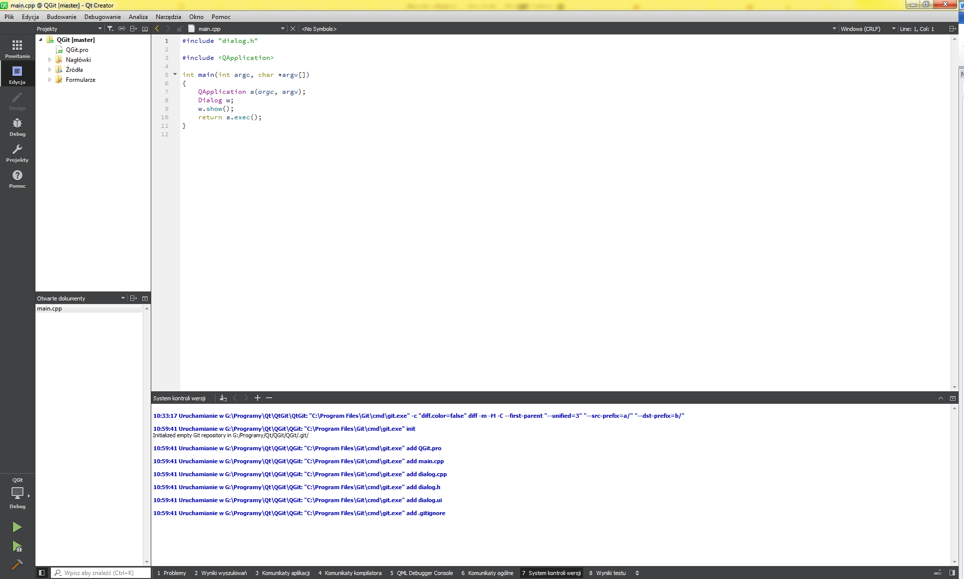

Slide 4
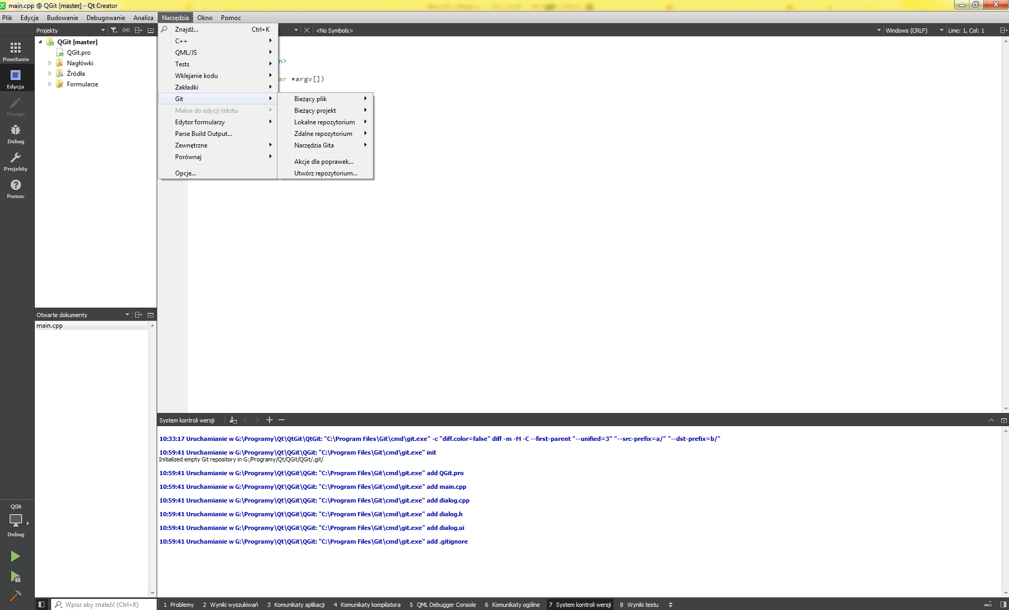

Slide 5
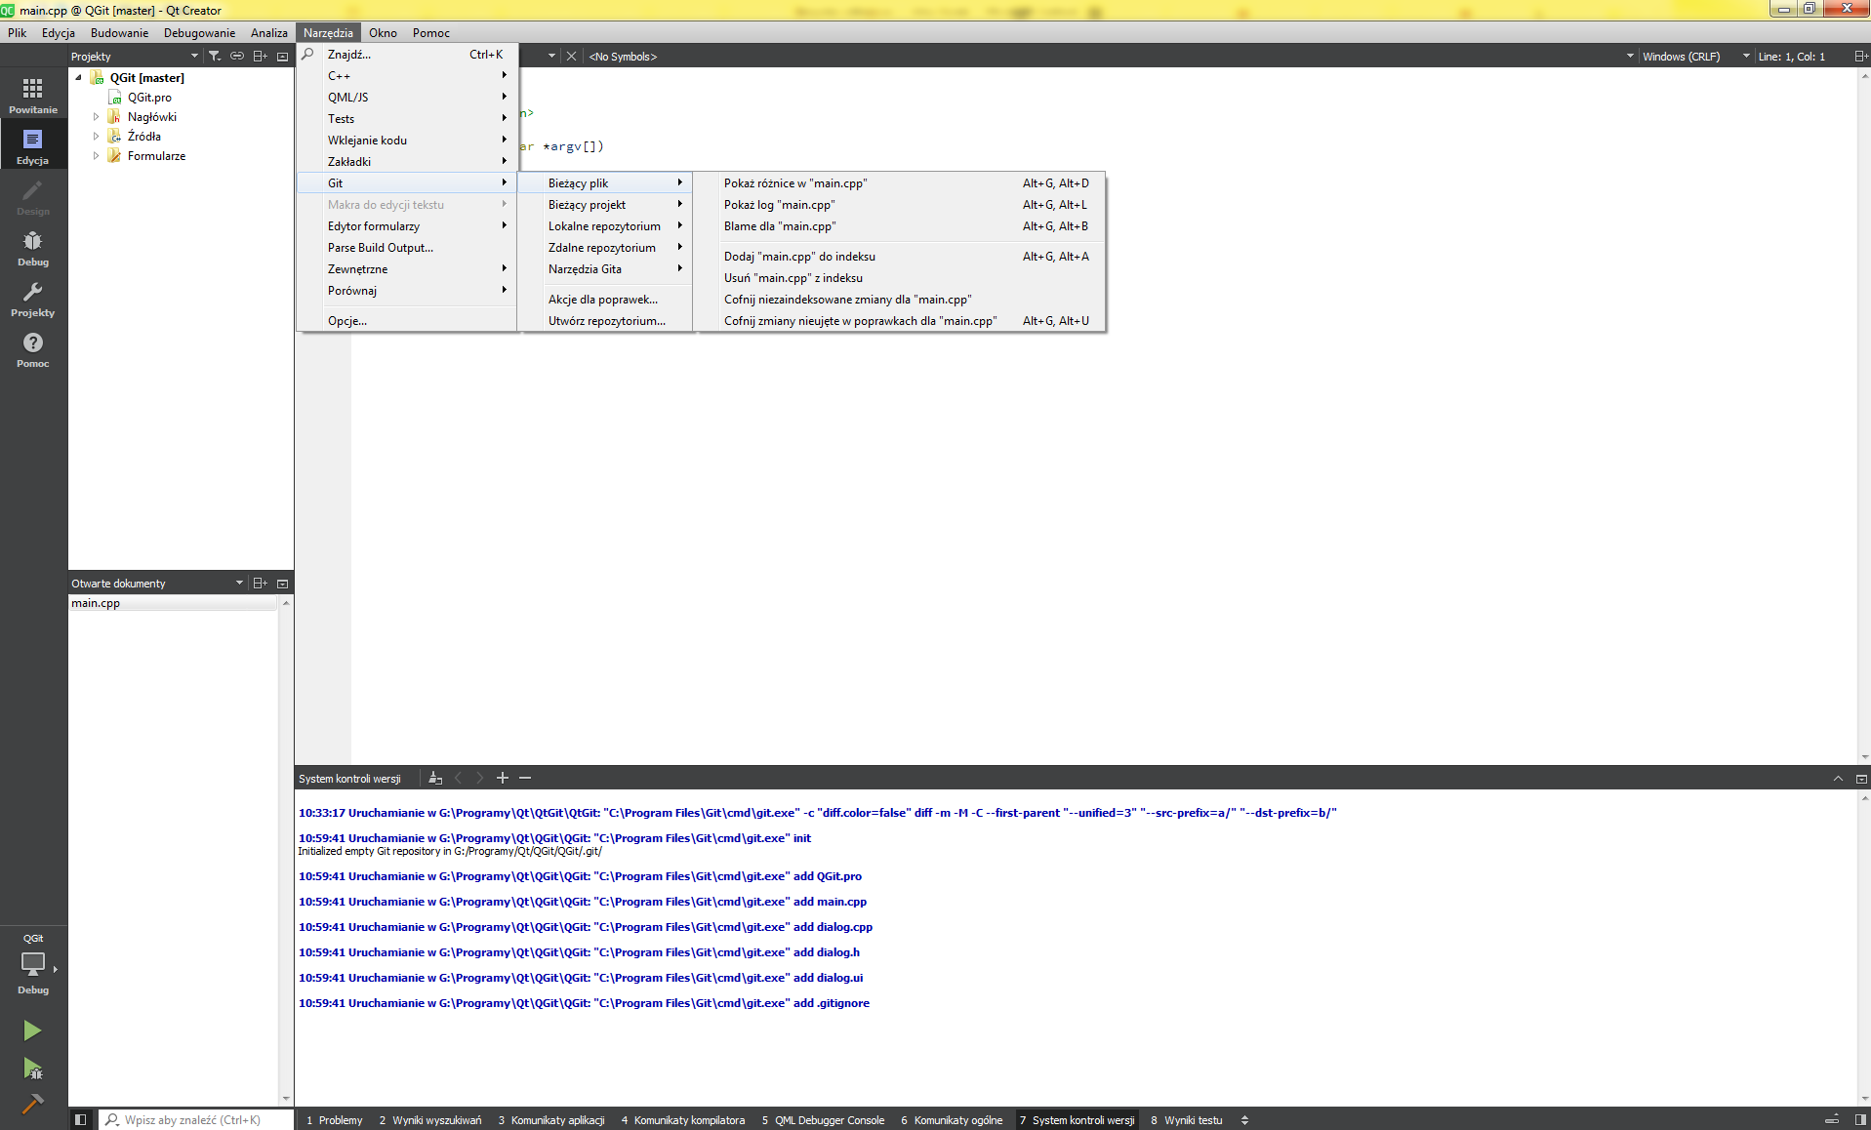

Slide 6
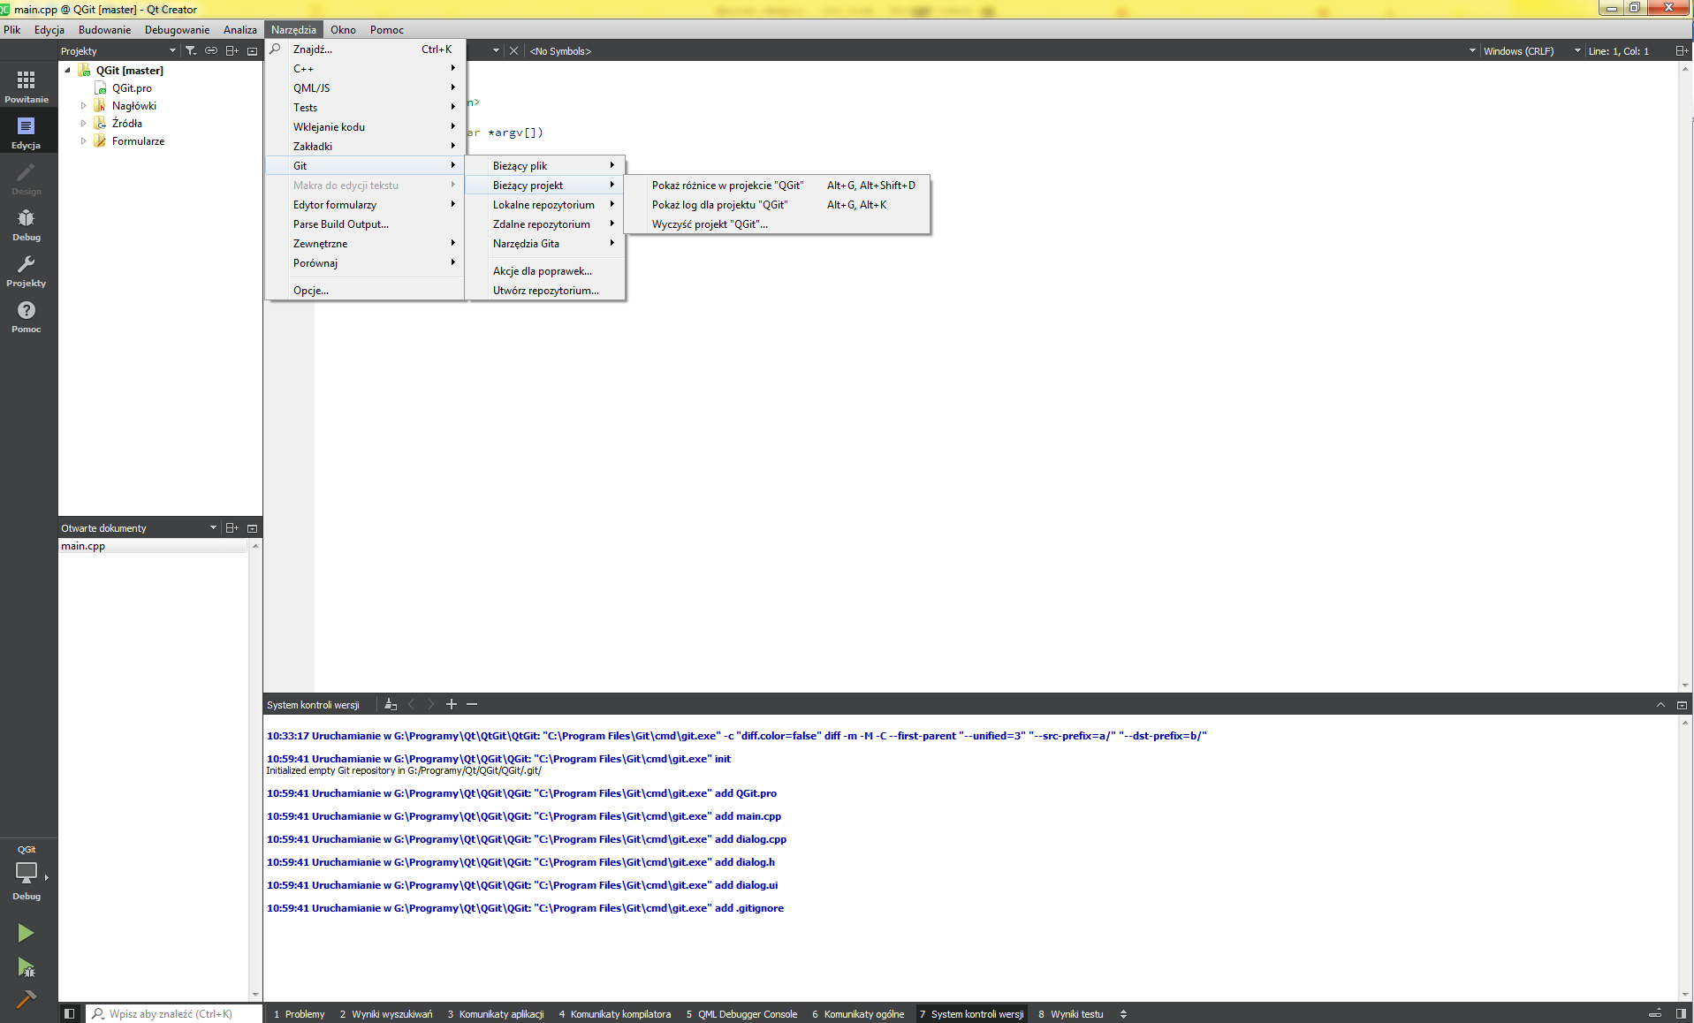

Slide 7
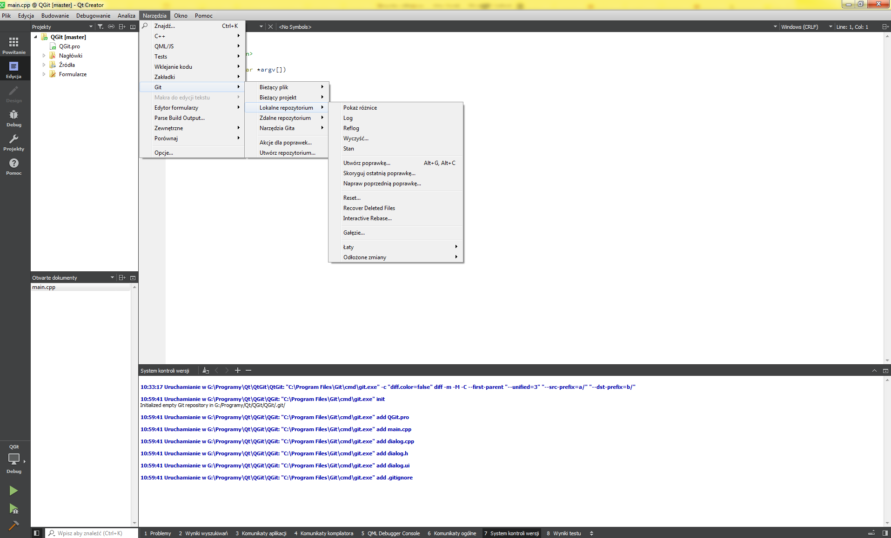

Slide 8
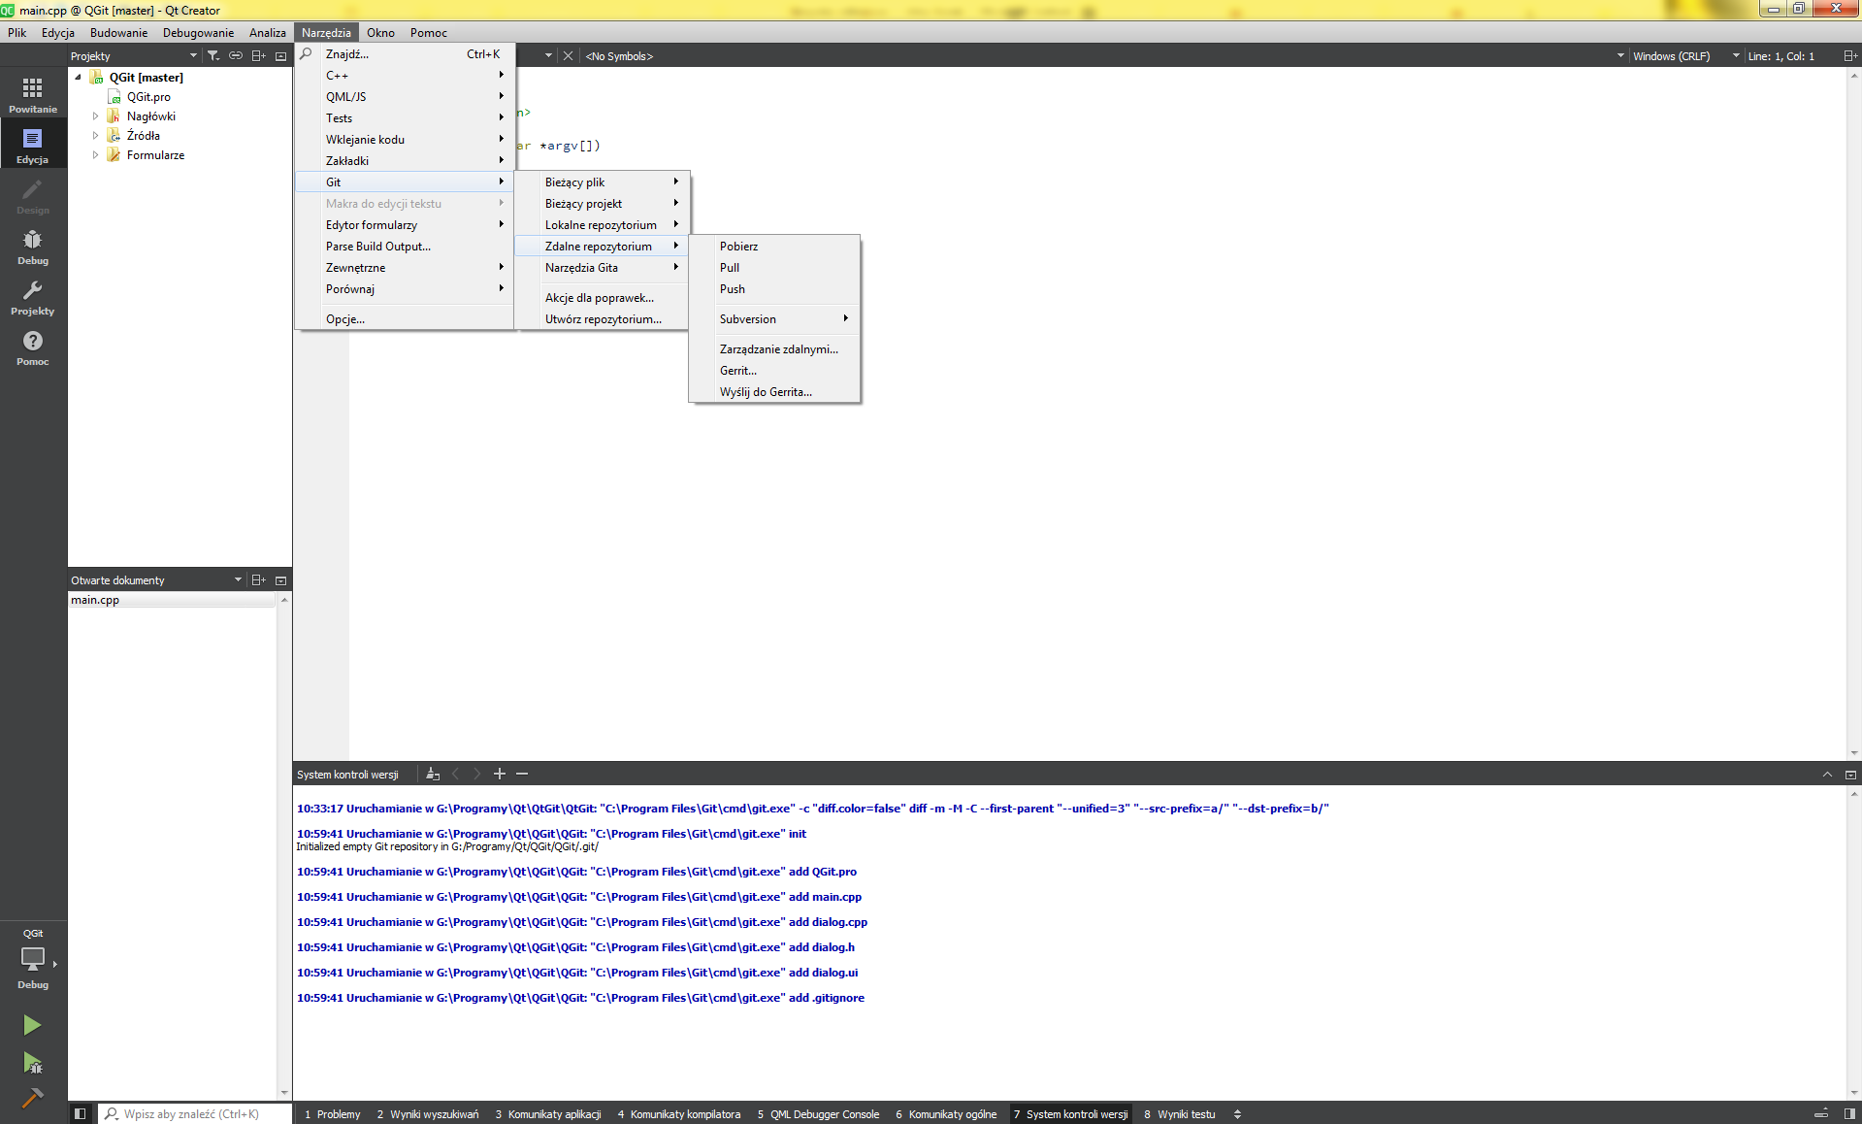

Slide 9
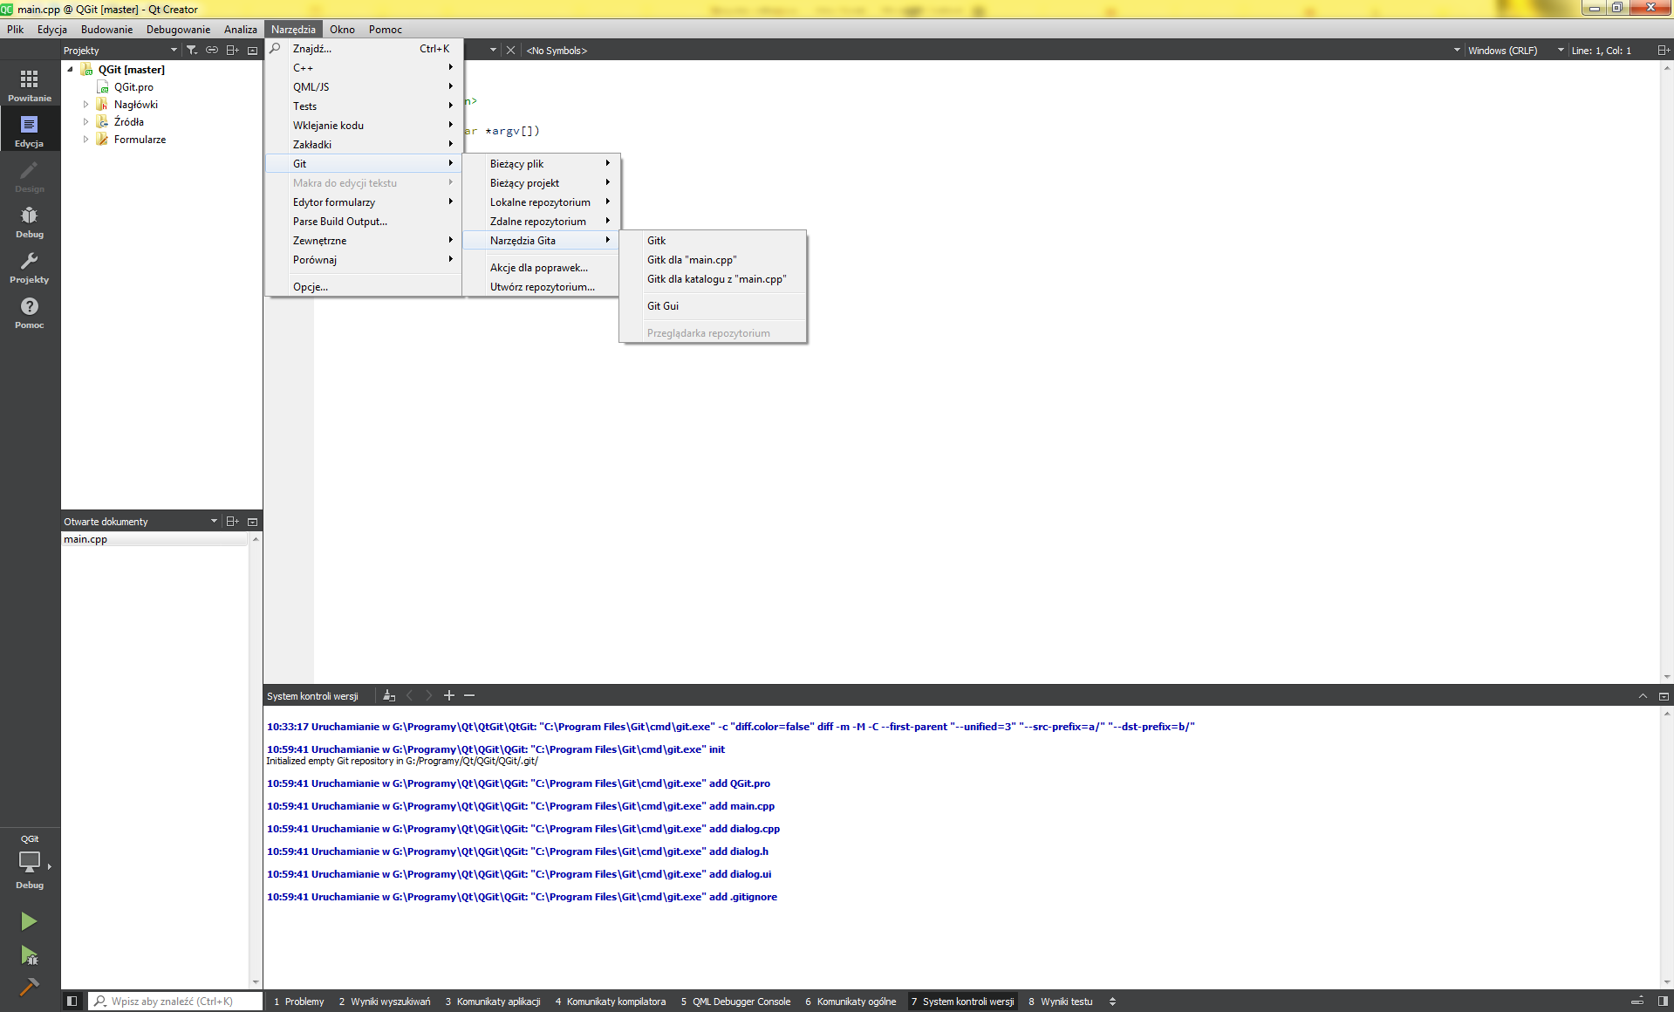

Slide 10
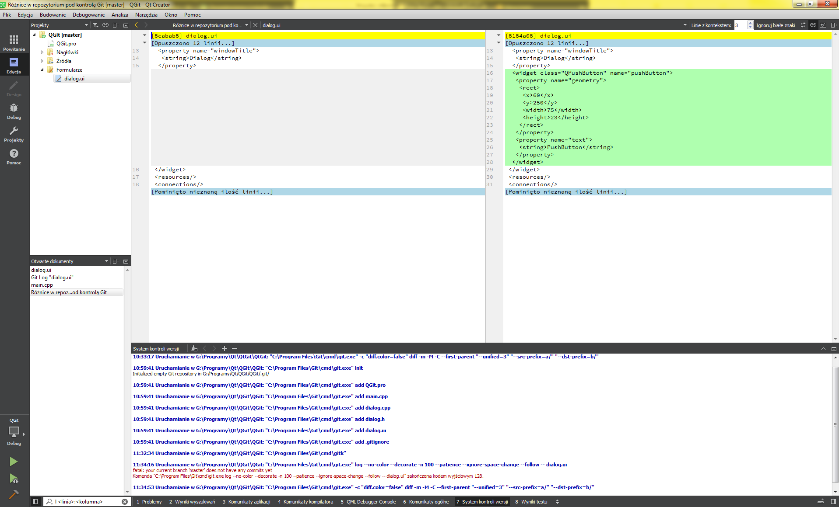

Slide 11
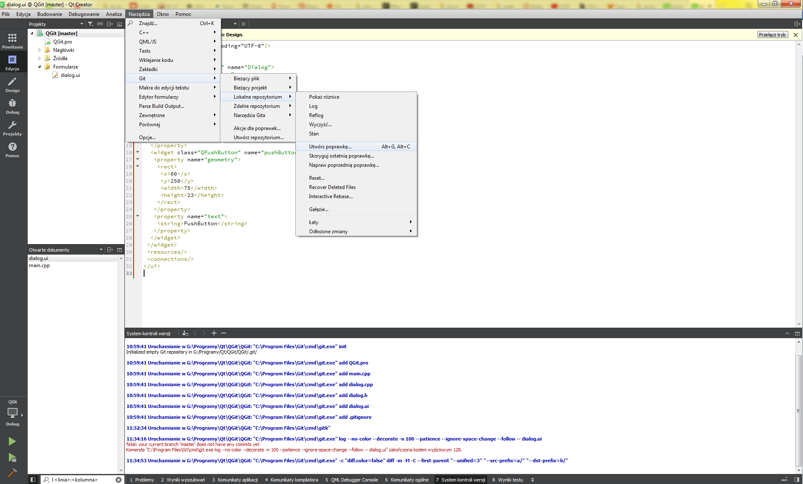

Slide 12
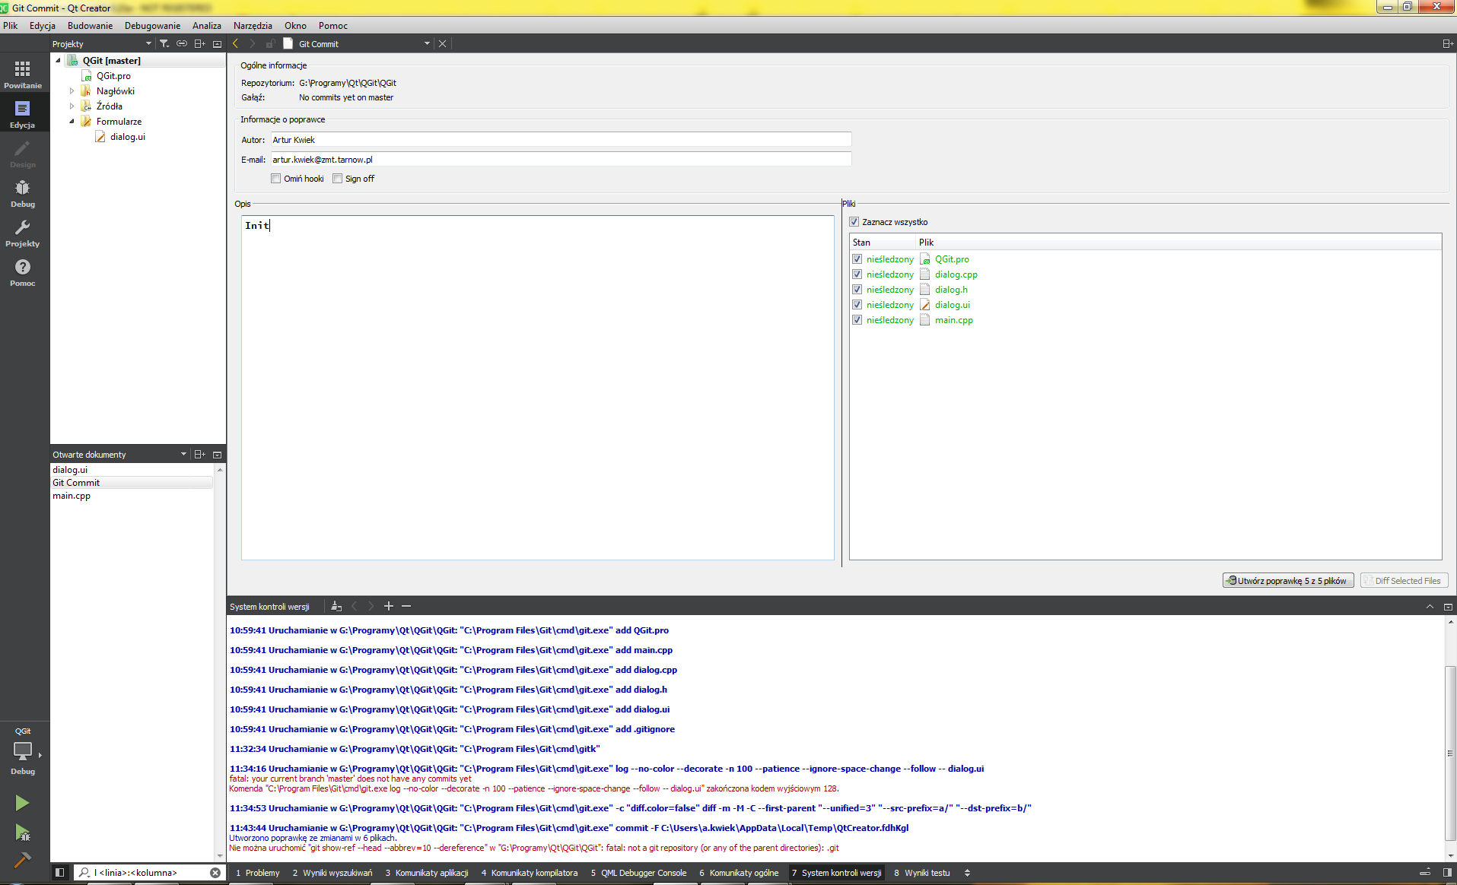

Slide 13
Linki
https://it-consulting.pl/autoinstalator/wordpress/2011/03/22/co-wybrac-czyli-cykl-zycia-projektu-tworzenia-oprogramowania/#.YES3VRLdiUk
https://www.guru99.com/software-engineering-tutorial.html
https://blog.deviniti.com/pl/gitlab-pl/korzysci-biznesowe-z-ci-cd-w-gitlab/
https://docs.gitlab.com/ee/ci/
https://pl.wikipedia.org/wiki/Programowanie_zwinne
https://greenido.wordpress.com/2011/04/20/git-101-quick-start-guide/
https://greenido.wordpress.com/2013/07/22/git-101-useful-commands/
https://greenido.wordpress.com/2014/08/03/git-101-part-2-a-bit-more-advance-commands/
https://www.atlassian.com/git/tutorials
https://git-scm.com/downloads/guis
https://rogerdudler.github.io/git-guide/index.pl.html
https://www.telepolis.pl/tech/aplikacje/github-rasizm-blacklivesmatter-blacklist-blocklist-master-slave

Slide 14
DZIĘKUJEMY
TARNÓW 2020
ZAKŁADY MECHANICZNE „TARNÓW” S.A.
UL. KOCHANOWSKIEGO 30
33-100 TARNÓW
TEL. (+48) 14 630 62 00
FAKS (+48) 14 630 62 04
ZMT@ZMT.TARNOW.PL
WWW.ZMT.TARNOW.PL

